Slide 1

二、禁止传播网络谣言

Slide 2
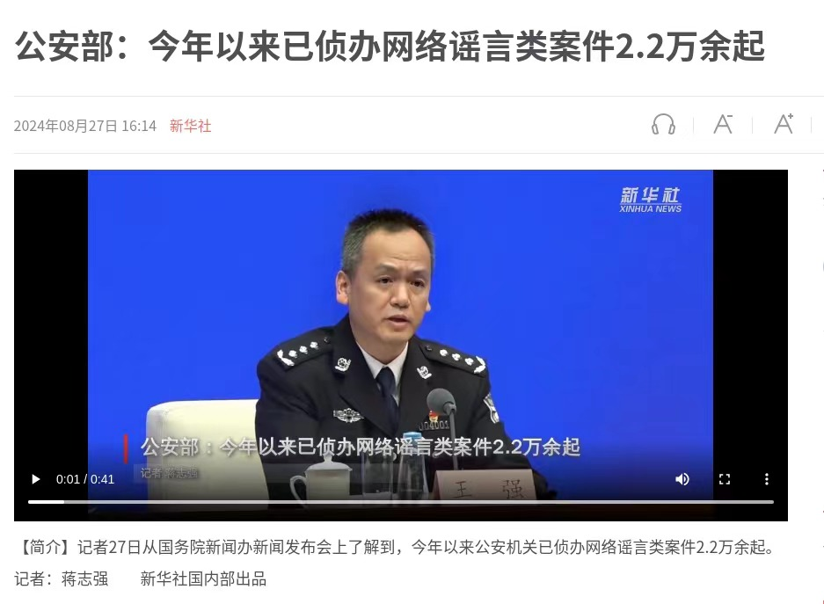
谣言类犯罪就在身边
首先了解一组数据，截止上周2024年8月低，今年公安机关已侦办网络谣言类案件2.2万余起，依法查处造谣传谣网民2.5万余人，依法指导网络运营者关停违法违规账号16万余个，清理网络谣言信息132.2万余条。

Slide 3


目录
网络谣言定义与特点
网络谣言危害剖析
法律法规与监管措施
识别与防范网络谣言方法
“公众人物”参与与平台责任
CATALOGUE

Slide 4

01
网络谣言定义与特点

Slide 5
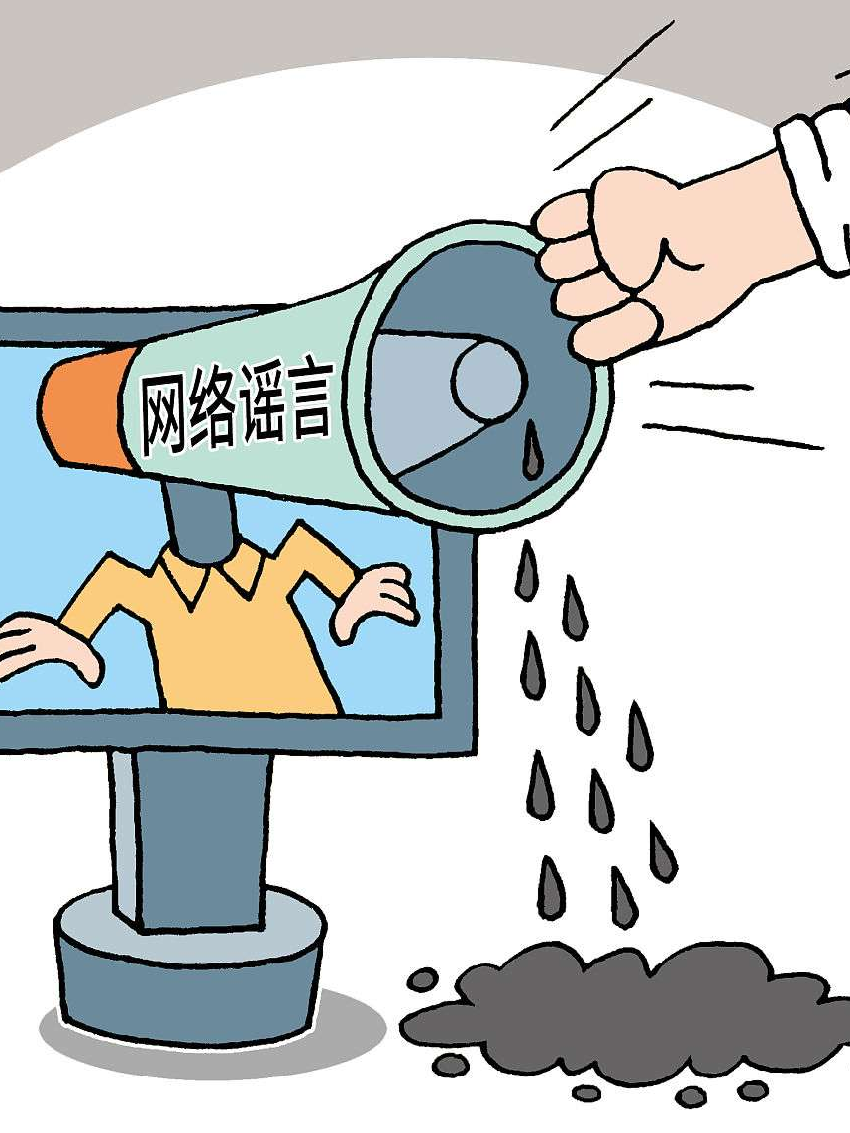
网络谣言定义
虚假信息
网络谣言指的是在互联网上传播的，没有事实依据或者捏造的虚假信息。
误导公众
这些信息往往为了吸引眼球、制造轰动效应而编造，旨在误导公众，造成社会不良影响。

Slide 6
网络谣言常见类型
标题党
“标题党”顾名思义就是为了吸引眼球，谣言者不管真实性是否被验证，在没有任何事实依据的情况下故意编造杜撰，绝大部分谣言都属于这一类。
断章取义
这种谣言是从某个完整的内容中摘取，从中间拉出一小段，罔顾上下文和具体情况，就大肆传播并不加以解释，最后造成完全不同甚至相反的理解，令不明真相的网友误会。
移花接木
这类谣言的基本素材往往是真的，但有其特定背景、地域、条件和处理结果，造谣者将素材脱离了具体的背景和场景被使用，就成为了谣言。
泼脏水
这类谣言往往是为一个不法商家和个人媒体为牟取不当利益，针对某些个人或者集体编造虚假信息，侵害当事人隐私、损害集体形象，造成不良影响。。

Slide 7
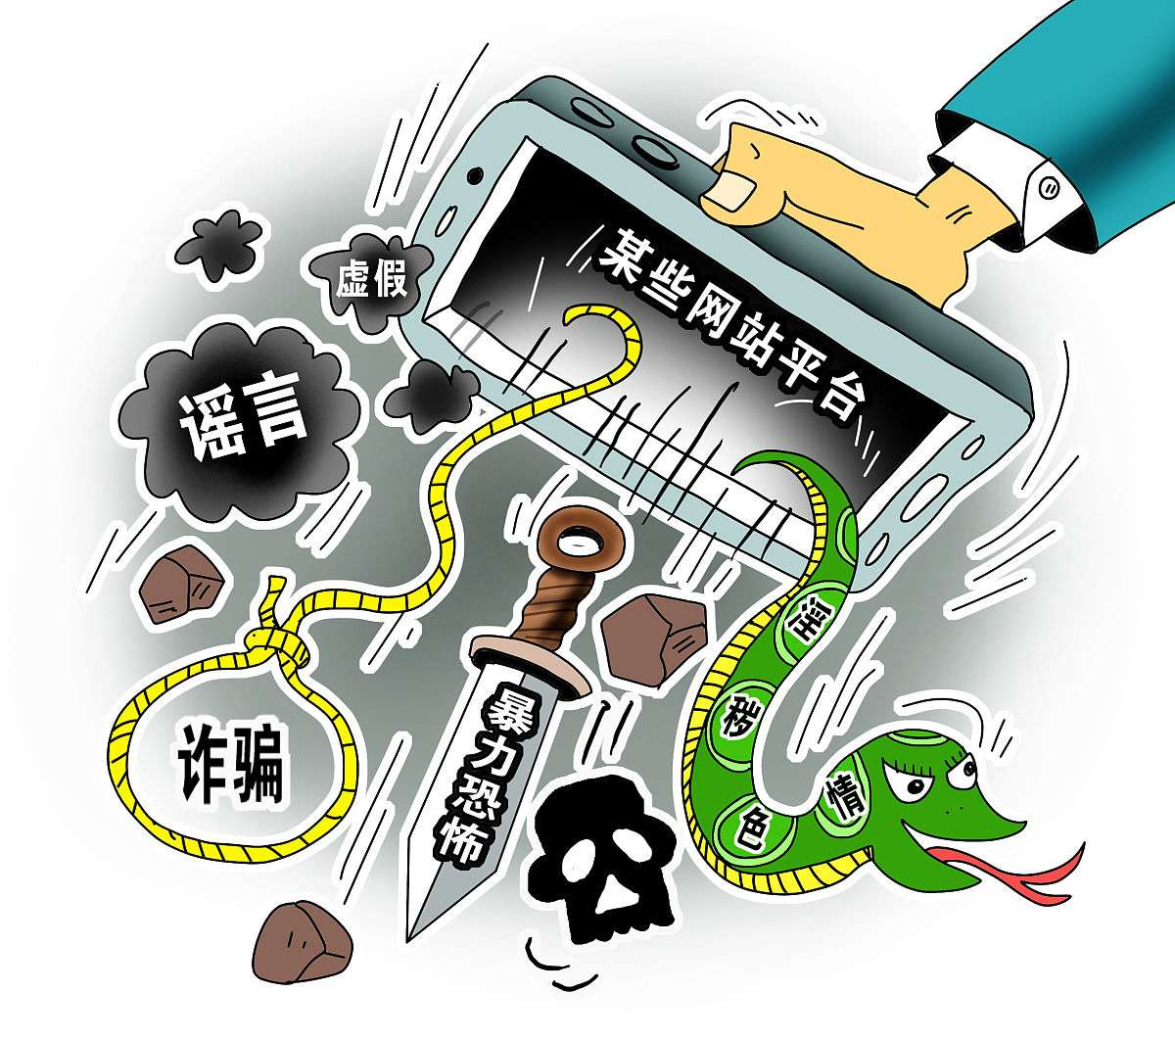
网络谣言特点分析
传播速度快
01
借助互联网平台，网络谣言能够在短时间内迅速传播，覆盖面广。
内容夸张离奇
02
为了吸引关注，网络谣言往往内容夸张、情节离奇，甚至带有恐吓性质。
参与人传播人往往无意识
03
在公安机关网络谣言追溯源头过程中，不知情人通过转发扩大传播范围，也属于传播谣言。

Slide 8
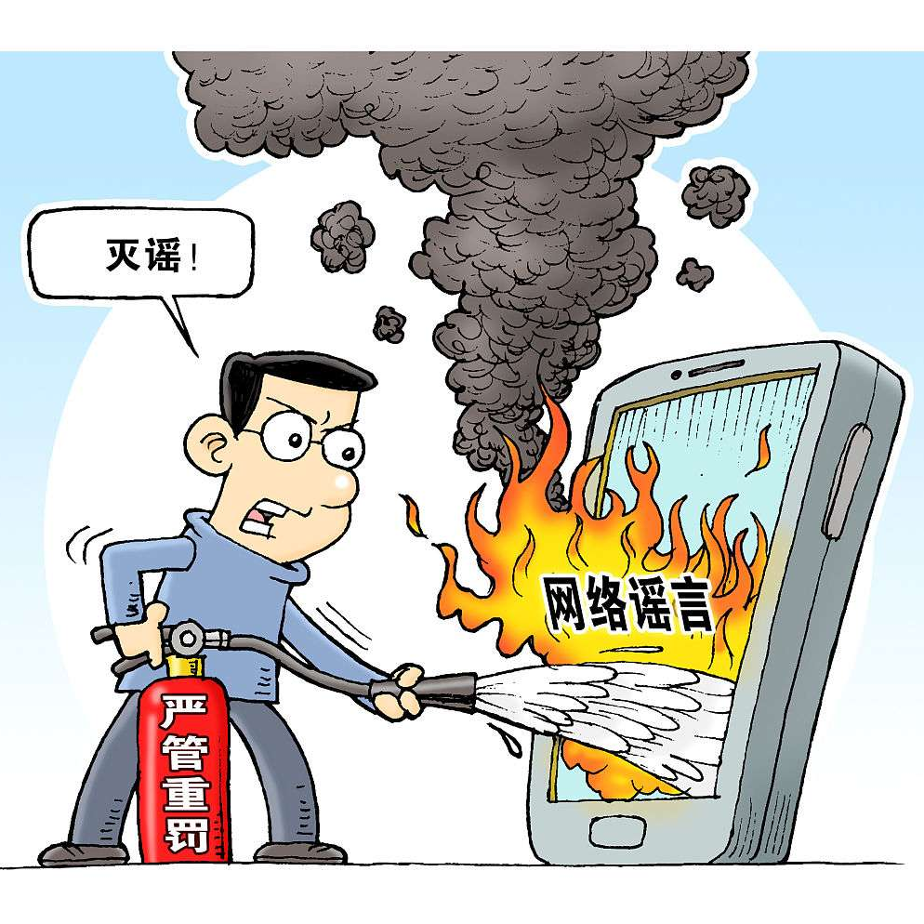
谣言传播途径及影响
社交媒体传播
公众号、网站、论坛
社交媒体是网络谣言传播的主要途径之一，用户通过分享、转发等方式，使谣言迅速扩散。
部分不负责任的公众号、网站和论坛也成为谣言传播的渠道，通过发布虚假新闻或帖子来误导公众。
影响社会稳定
损害个人与机构名誉
网络谣言的传播会扰乱社会秩序，引发公众恐慌和不满情绪，甚至可能导致社会信任危机。
针对个人或机构的网络谣言会损害其名誉和形象，造成不必要的困扰和损失。

Slide 9
02
网络谣言危害剖析

Slide 10
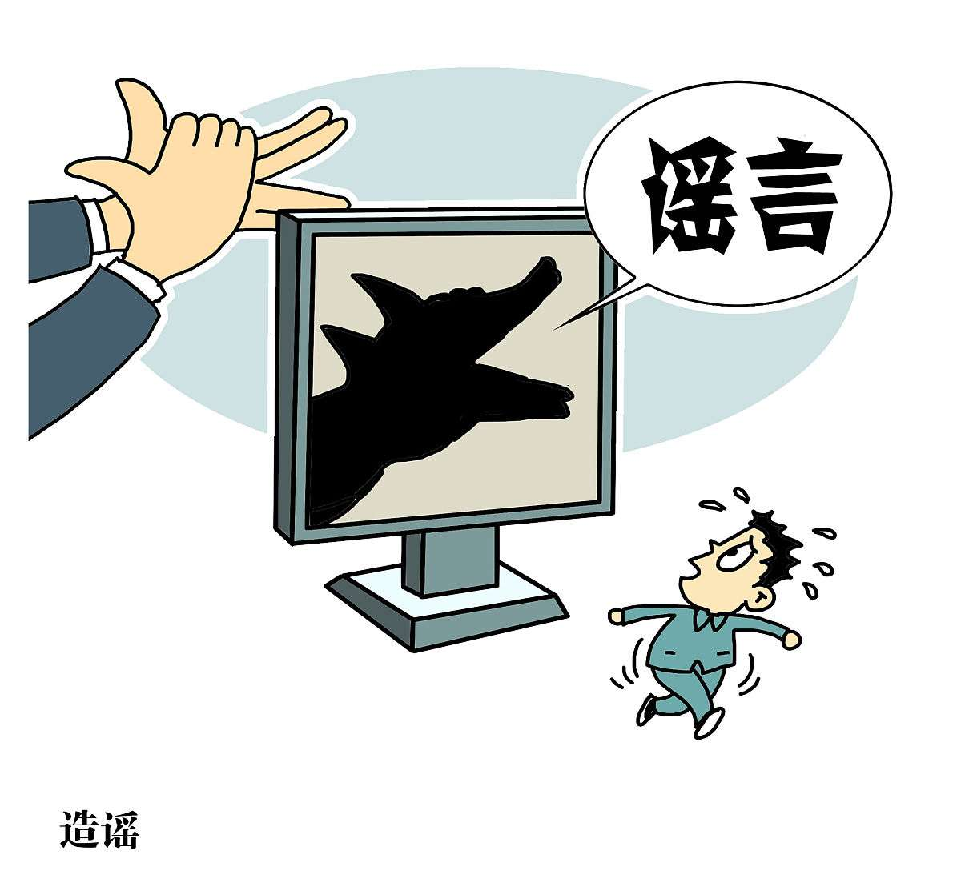
对个人名誉损害
诽谤中伤
网络谣言往往包含对个人进行无端的指责和诽谤，严重损害个人名誉。
侵犯隐私
谣言制造者经常通过披露个人隐私信息来吸引关注，这种行为严重侵犯了个人隐私权。
误导公众
网络谣言的传播会误导公众对个人的认知，造成不必要的误解和偏见。

Slide 11
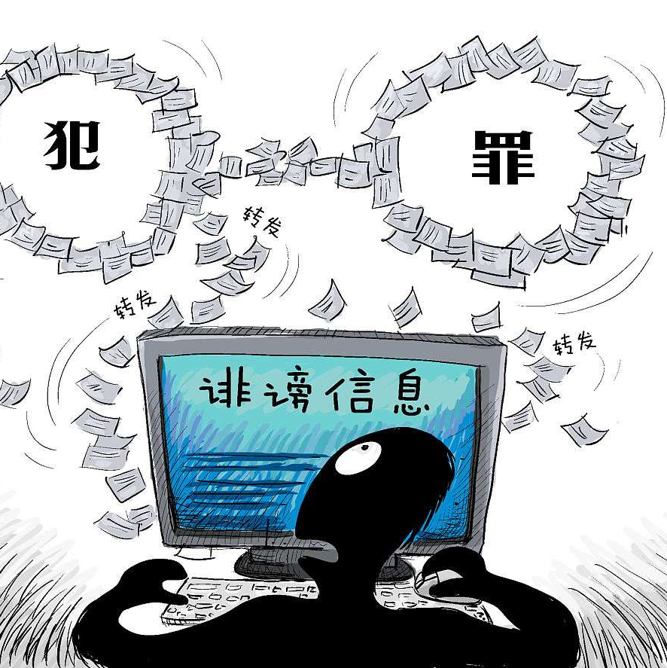
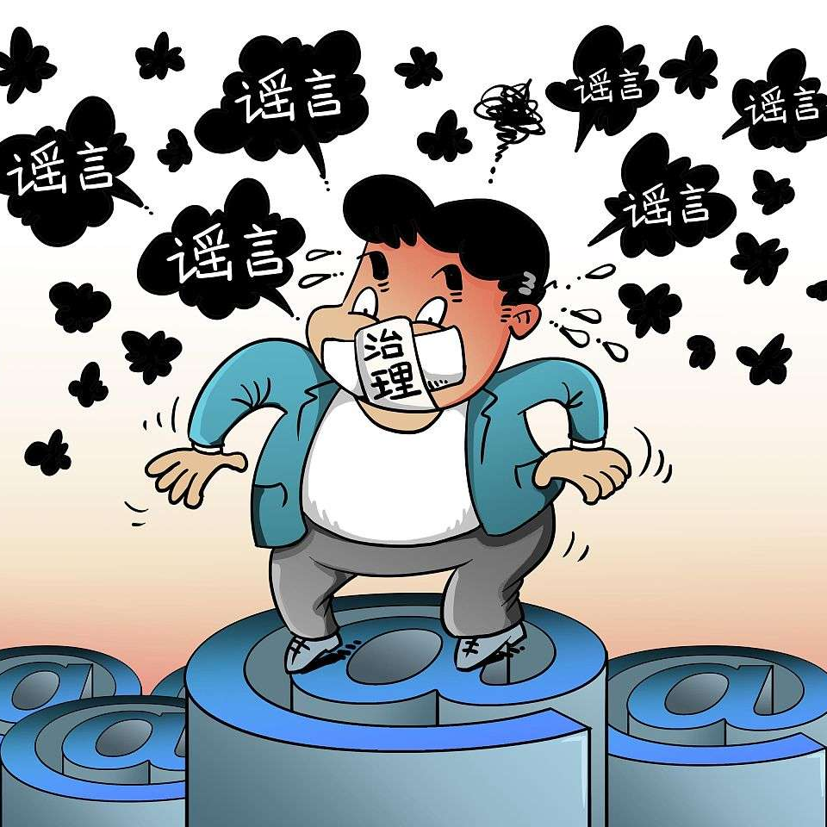

对社会秩序破坏
引发恐慌
扰乱市场
破坏信任
某些网络谣言涉及社会公共安全，如疫情期间的虚假疫情信息，可能引发社会恐慌和混乱。
经济类谣言的传播可能导致市场恐慌，影响投资者信心，进而扰乱正常的市场秩序。
网络谣言破坏社会信任体系，导致网络诚信和欺骗的天秤倾斜。

Slide 12
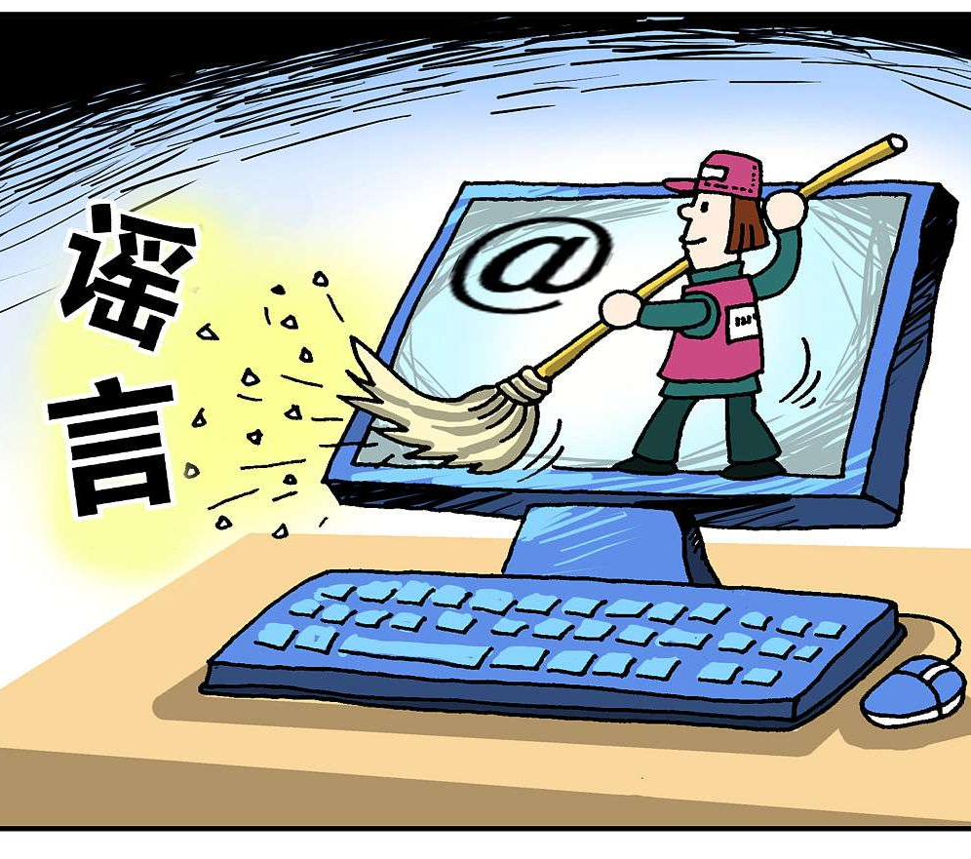
对国家安全威胁
危害政治稳定
01
政治类谣言的传播可能危害国家政治稳定，破坏民族团结和社会和谐。
泄露国家机密
02
一些网络谣言可能涉及国家机密信息，其传播对国家安全构成严重威胁。
干扰公共决策
03
网络谣言的传播可能干扰政府公共决策，影响政策制定和实施效果。

Slide 13
03
法律法规与监管措施

Slide 14

国内外相关法律法规介绍
《中华人民共和国治安管理处罚法》
《中华人民共和国治安管理处罚法》第二十五条明确规定了对散布谣言行为的处罚，包括行政拘留和罚款等；
《中华人民共和国刑法》
《中华人民共和国刑法修正案 ( 九 ) 》在刑法第二百九十一条中增加规定对网络谣言的刑事处罚， 造成严重后果的 , 处三年以上七年以下有期徒刑

Slide 15
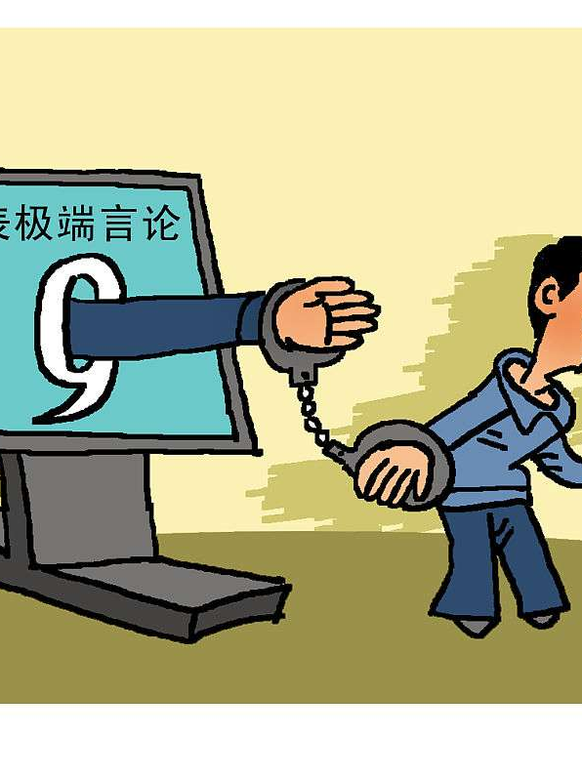
监管部门职责及处罚力度
监管部门职责
在中国，国家互联网信息办公室（国家网信办）是负责互联网信息内容管理的部门，其职责包括监管网络谣言等违法信息；公安部门也承担对网络谣言的监控和处罚职责。
处罚力度
监管部门根据网络谣言的严重程度和传播范围，依法采取相应的处罚措施，包括警告、罚款、行政拘留等；对于构成犯罪的网络谣言，还将追究刑事责任。

Slide 16
04
识别与防范网络谣言方法

Slide 17
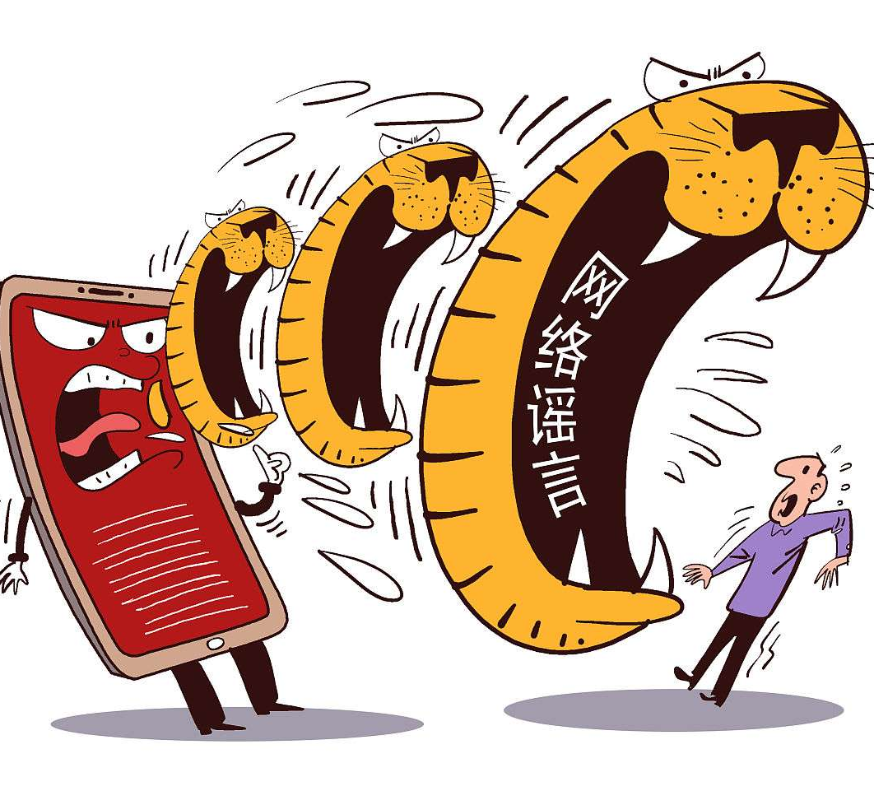
提高信息甄别能力
了解谣言特征
网络谣言往往具有夸大其词、断章取义、制造恐慌等特点，通过了解这些特征，可以更容易识别谣言。
核实信息来源
在转发或相信某条信息前，务必核实信息来源的可靠性和权威性（未确定、没有事实依据的按虚假）
交叉验证
通过多个渠道获取信息，进行交叉验证，以确保信息的真实性。

Slide 18
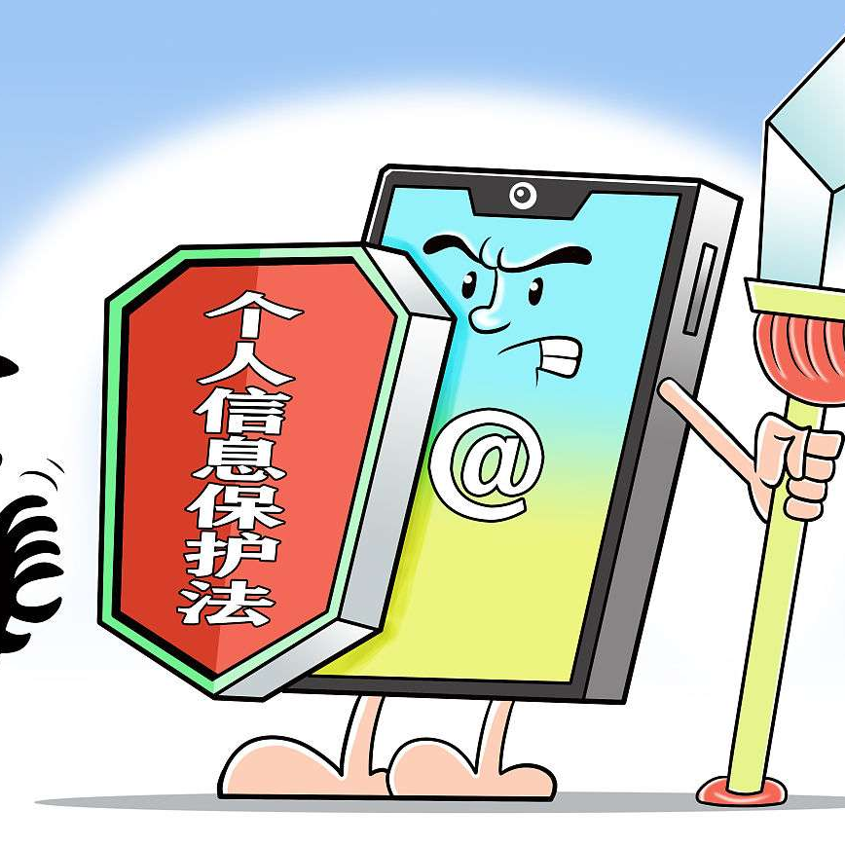
关注官方渠道，获取准确信息
关注政府部门和主流媒体
新闻类的信息，通过政府部门和主流媒体核实，关注他们可以获取准确、及时的信息。
订阅官方新闻推送
许多政府部门和媒体都提供新闻推送服务，订阅后可以第一时间获取相关信息。
利用官方查询工具
一些政府部门提供官方查询工具，如疫情数据查询、政策查询等，可以通过这些工具获取准确信息。

Slide 19

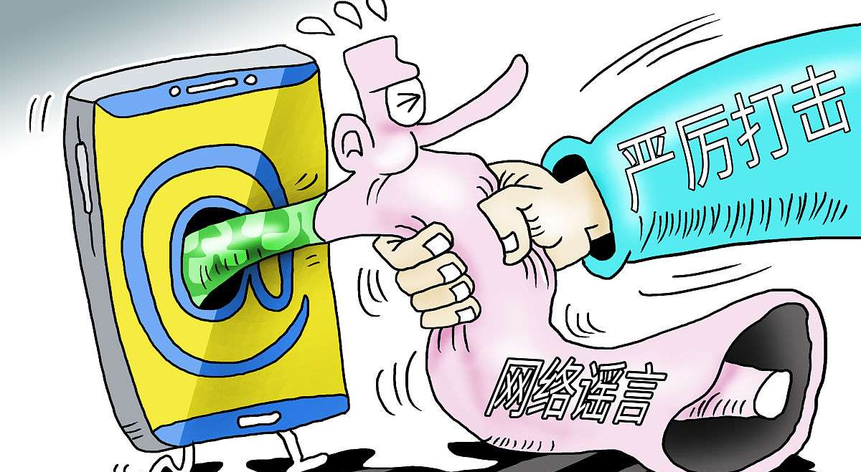
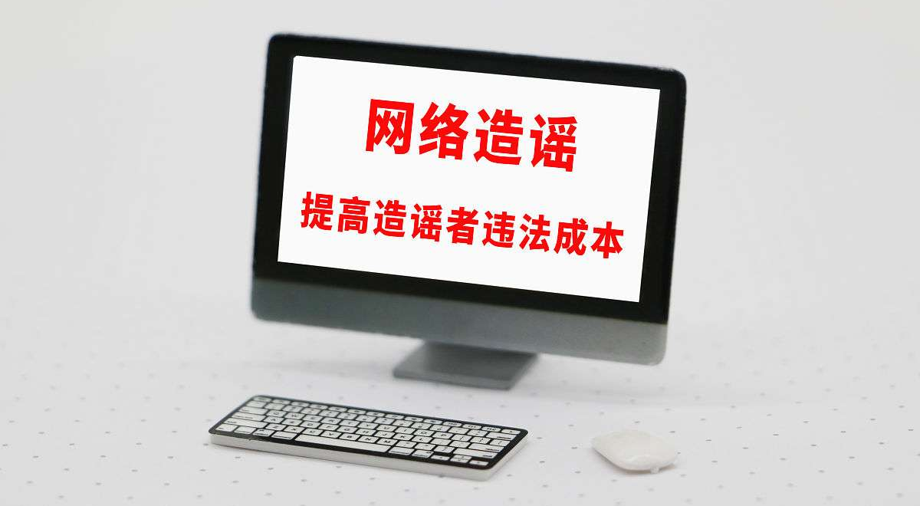
举报机制及操作流程
举报途径
提供证据
举报反馈
发现网络谣言后，可以通过相关平台的举报功能或向有关部门进行举报。
举报时需要提供相关证据，如截图、链接等，以便相关部门进行调查处理。
举报后，相关部门会进行调查处理，并给予反馈。如果举报内容属实，相关部门会采取相应的措施。

Slide 20
05
“公众人物”参与与平台责任

Slide 21
公众人物示范作用
校园公众人物应树立正面形象
大学校园这个“小社会”圈子中，抖音、快手平台网红作为公众人物应以身作则，积极传播正能量，不参与或散布未经证实的消息。
发挥影响力，倡导真实信息
公众人物应利用其社会影响力，遇到谣言应主动向事实引导传言走向，倡导公众关注官方信息，不信谣、不传谣，共同维护网络空间的清朗。
及时澄清和辟谣
对于与自身相关的谣言，公众人物应及时澄清事实，防止谣言扩散，维护个人也是维护本学校的形象和公共利益。

Slide 22

校园平台正确引导舆论（同大集市、玩转同大等）
坚守发布内容的真实性原则
校内平台学生数量多，传播速度快，平台官方及用户都应严格遵守新闻真实性原则，确保报道内容客观、准确，不制造或传播虚假信息。
强化信息审核机制
媒体机构应建立完善的信息审核机制，对发布的新闻进行严格把关，防止不实信息的传播。
积极引导公众理性看待问题
平台应发挥舆论引导作用。如遇到校内炒作未证实的热点话题，应将有事实依据的帖子置顶在平台

Slide 23
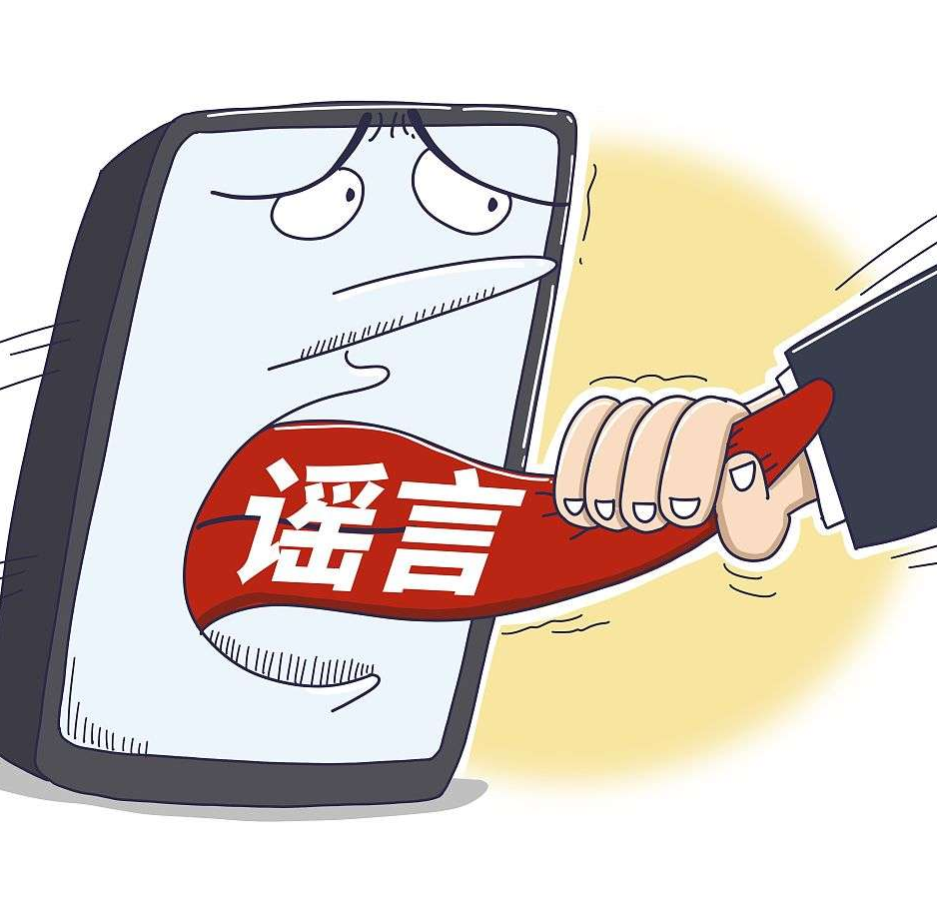
每个人都是防线，共同抵制谣言
提高信息识别能力
公众应提高信息识别能力，学会辨别网络信息的真伪，不轻信、不传播未经证实的消息。
积极举报不实信息
对于发现的不实信息，公众应积极向相关部门举报，共同维护网络信息的真实性。
倡导理性讨论和分享
公众应在网络上倡导理性讨论和分享，避免情绪化的言辞和行为，共同营造一个健康、和谐的网络环境。

Slide 24

THANKS
感谢您的观看

